Slide 1
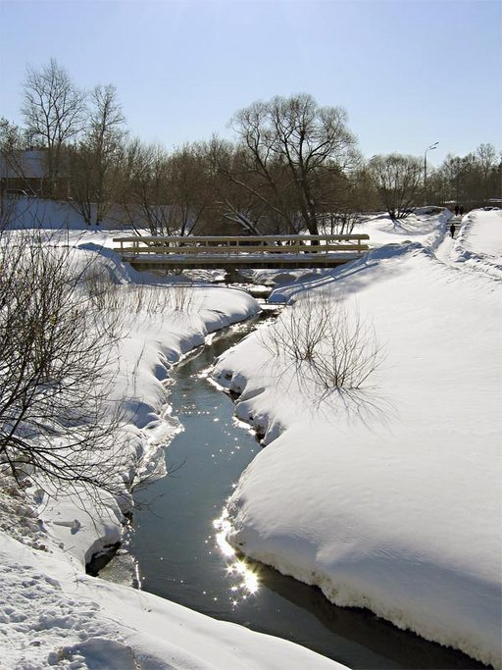
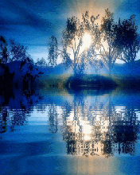
Если речка голубая
Пробудилась от сна
И бежит, в полях сверкая,-
Значит к нам пришла …
весна

Slide 2
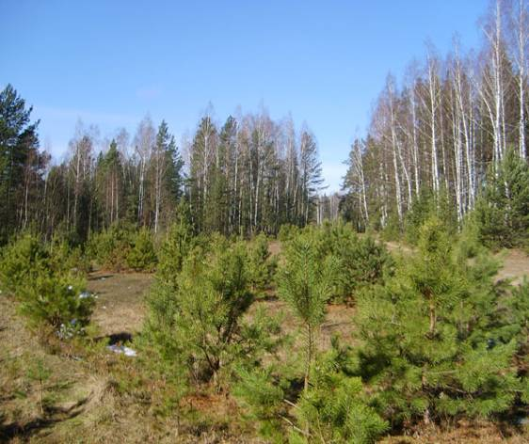
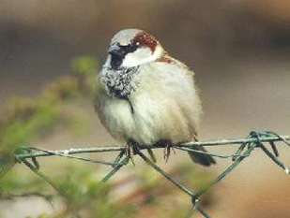
Если снег везде растаял
И трава в лесу видна,
И поёт пичужек стая,-
Значит к нам пришла…
весна

Slide 3
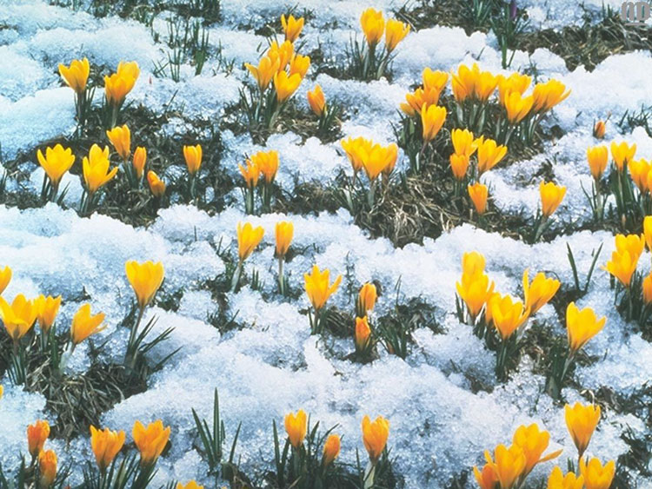

Slide 4
Весна в картинах известных художников

Slide 5
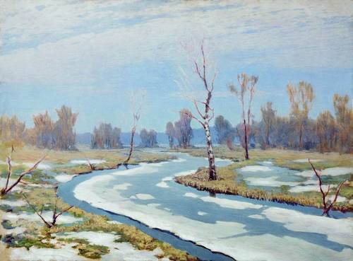
А.Куинджи «Ранняя весна»

Slide 6
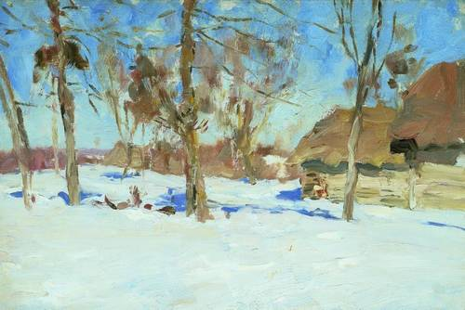
И.Левитан «В начале марта»

Slide 7
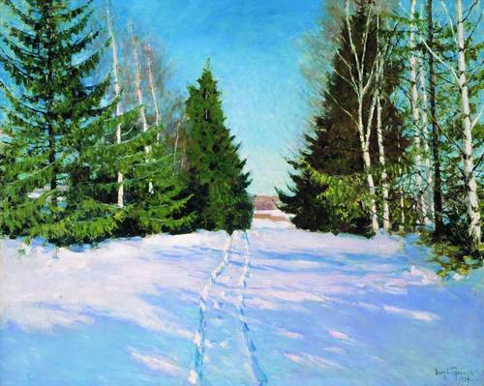
И.Грабарь «Март»

Slide 8
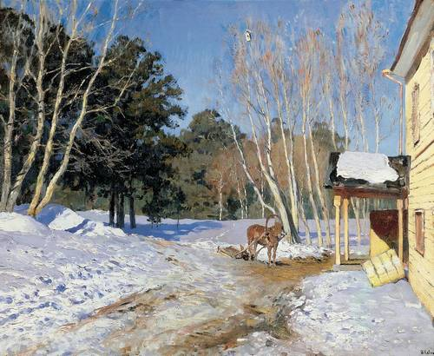
И.Левитан «Март»

Slide 9
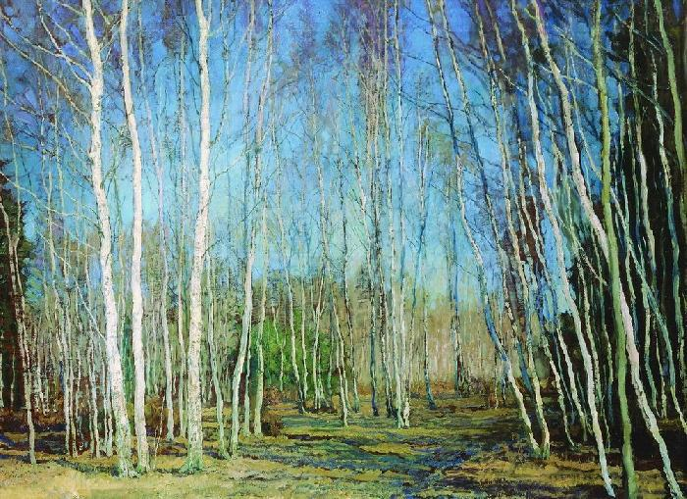
В.Бакшеев «Голубая весна»

Slide 10
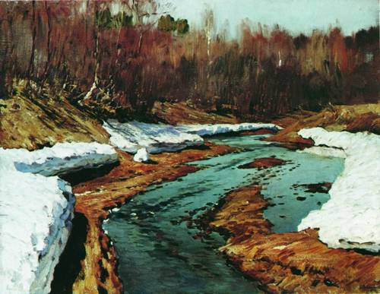
И.Левитан «Весна. Последний снег»

Slide 11
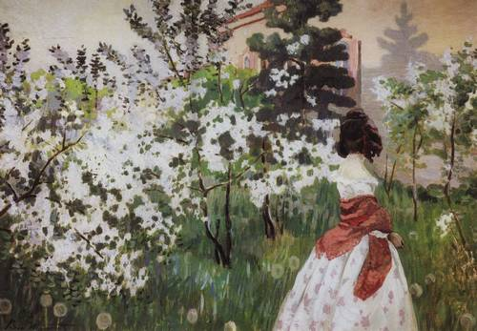
В.Борисов-Мусатов «Весна. Май»

Slide 12
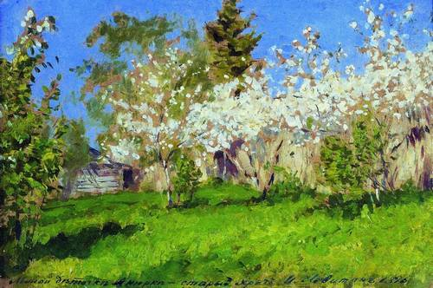
И.Левитан «Цветущие яблони»

Slide 13
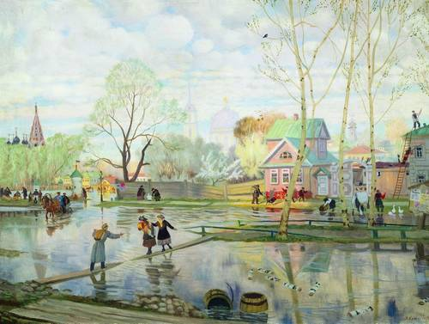
Б.Кустодиев «Весна»

Slide 14
Приметы весны

Slide 15
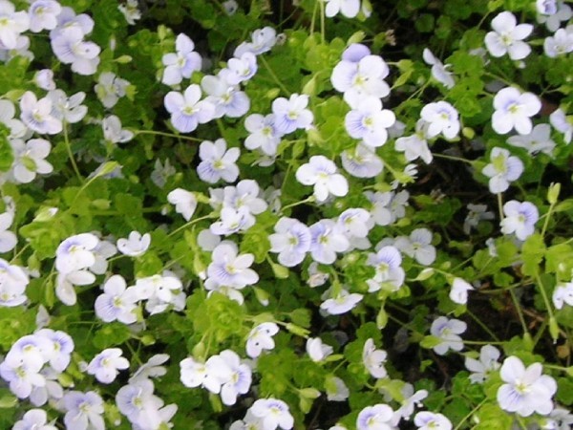
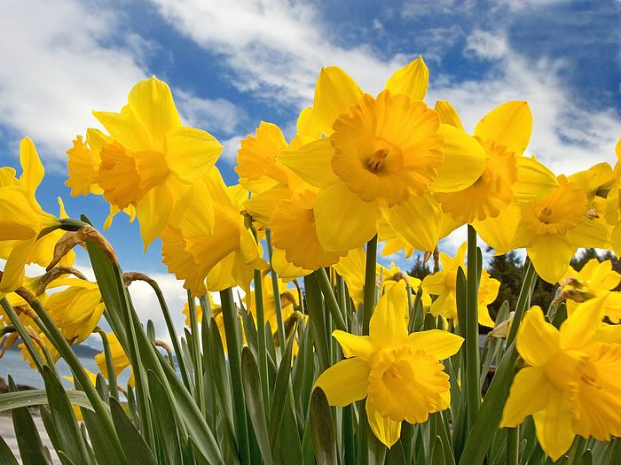
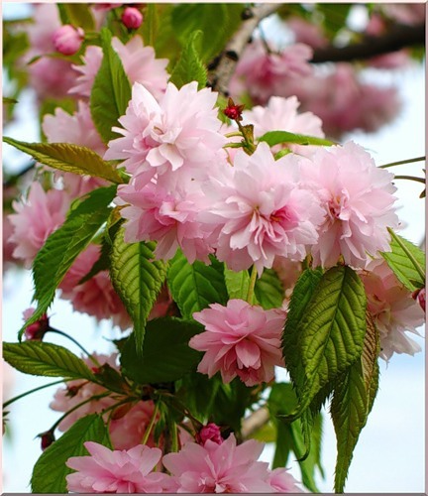
Весна - цветами красна!

Slide 16
Ландыш

Slide 17
Хохлатка

Slide 18
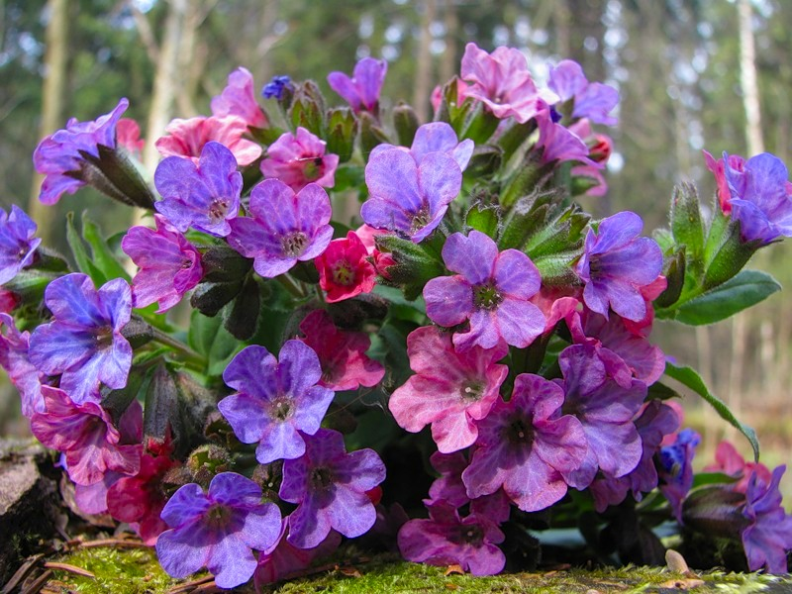
Медуница

Slide 19
Мать-и -мачеха

Slide 20
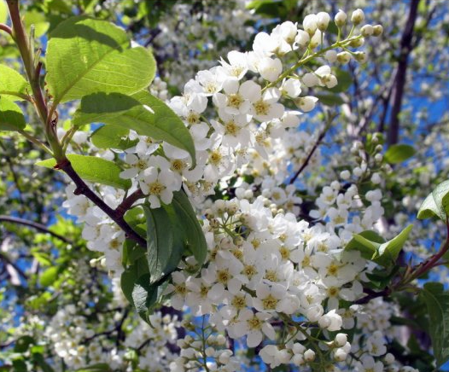
Будто снежный шар бела,
По весне она цвела,
Нежный запах источала
А когда пора настала,
Разом сделалась она
Вся от ягоды черна.

Slide 21
Белая черёмуха
Белою фатой,
Расцвела под окнами.
Белая черёмуха душистая
Распустилась по весне и увяла вновь.
Распустилась черёмуха
Нарядилась невестою.
Белая черёмуха засыпала
Будто бы снежинками траву
С веток лепестки летят въюжатся.
На ветру танцуют, кружатся.

Slide 22
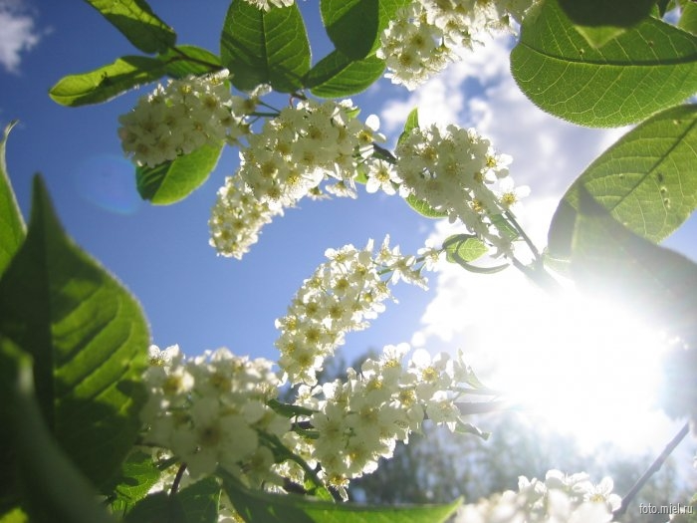
Давайте, ребята,
Везде, где живём,
Деревья посадим
Сады разведём!
Нас много ребята,
Пусть каждый из нас
Хоть кустик для сада
Посадит сейчас.

